Slide 2
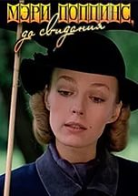
«Мэ́ри По́ппинс, до свида́ния» — телевизионный художественный фильм-мюзикл режиссёра Леонида Квинихидзе в двух сериях («Леди Совершенство» и «Неделя кончается в среду»), снятый творческим объединением телевизионных фильмов киностудии « Мосфильм » по заказу Гостелерадио СССР по мотивам произведений Памелы Трэверс о Мэри Поппинс . Телепремьера состоялась 8 января 1984 года.

Slide 3
В ролях
Наталья Андрейченко — Мэри Поппинс (вокал — Татьяна Воронина )
Альберт Филозов — мистер Джордж Бэнкс
Лариса Удовиченко — миссис Бэнкс
Филипп Рукавишников — Майкл Бэнкс
Анна Плисецкая — Джейн Бэнкс, его сестра
Лембит Ульфсак — Роберт Робертсон (он же «мистер Эй»), дядя Майкла и Джейн (озвучивание и вокал — Павел Смеян )
Олег Табаков — мисс Эндрю (2 серия)
Ирина Скобцева — миссис Кэти Ларк
Зиновий Гердт — адмирал Генри Бум
Марина Нудьга — мадам Корри
Гали Абайдулов — сир Людовик, кот
Семён Соколовский — мистер Уилкинс, пожилой джентльмен
Игорь Ясулович — мистер Смит, парковый сторож
Леонид Каневский — Боб Гудетти, экскаваторщик
Эммануил Левин — полисмен (озвучивает Артём Карапетян )
Юрий Мороз — почтальон
Илья Рутберг — чиновник (2 серия)
Павел Бабаков — мясник
Виктор Карклиньш — Нелей, мраморный мальчик

Slide 4
Съёмочная группа
Автор сценария: Владимир Валуцкий
Композитор: Максим Дунаевский
Оператор-постановщик: Валентин Пиганов
Художник-постановщик: Виктор Петров
Звукооператор: Юрий Рабинович
Монтаж Инны Брожовской
Стихи Наума Олева
Балетмейстер: Азарий Плисецкий
Режиссёр: Тамара Владимирцева
Оператор: Эдуард Керч
Грим Любови Куликовой , Г. Королёвой
Костюмы Алины Будниковой
Государственный симфонический оркестр кинематографии
Дирижёр: Сергей Скрипка
Комбинированные съёмки:
Оператор: Всеволод Якубович
Художник: И. Иванова
Консультант: В. Белянский
Редактор: И. Наумова
Музыкальный редактор: Арсений Лаписов
Директор фильма: Лазарь Милькис
Постановка Леонида Квинихидзе
Фильм снят на плёнке Шосткинского п/о « Свема »

Slide 5
Музыка и песни
Выпущены в 1984 году фирмой « Мелодия » на пластинках , а также на аудиокассетах «Свема». Музыкальный материал к фильму записали музыканты группы « Фестиваль » (бывшее « Воскресение »): Вадим Голутвин (гитара), Пётр Подгородецкий (клавишные) и Владимир Воронин (барабаны).
Сторона 1 Увертюра [02:40]
Непогода ( Наум Олев ) [03:12]
Ожившее пианино [00:48]
Леди «Совершенство» (Наум Олев) [02:31]
Парк [02:23]
Вальс [01:58]
Цветные сны (Наум Олев) [03:44]
Сторона 2 Тридцать три коровы (Наум Олев) [02:20]
Прогулка [00:50]
Лев и брадобрей (Наум Олев) [02:47]
Салон Мадам Корри [01:58]
Воздушные шарики [03:43]
Ветер перемен (Наум Олев) [05:13]

Slide 6
Список песен
Непогода Изменения в природе происходят год от года. Павел Смеян
Леди «Совершенство» Кто от шпильки до булавки, кто от туфелек до шляпки элегантность сама? Татьяна Воронина
Цветные сны Всё, что было много лет назад, сны цветные бережно хранят, и порой тех снов волшебный хоровод взрослых в детство за руку ведёт.
Тридцать три коровы В центре города большого, где травинки не растёт, жил поэт — волшебник слова, вдохновенный рифмоплёт. Павел Смеян
Лев и брадобрей Жил да был брадобрей, на земле не найти добрей. Татьяна Воронина и Павел Смеян
Ветер перемен Кружит Земля, как в детстве карусель, а над Землёй кружат ветра потерь.

Slide 7
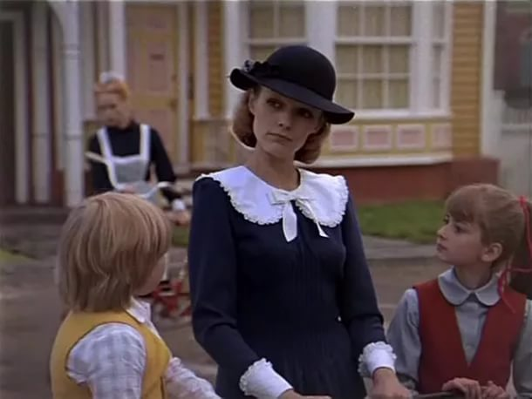
Мне больше всего понравились песни:
Непогода
Тридцать три коровы
Лев и брадобрей
Они такие смешные, прикольные)))

Slide 8
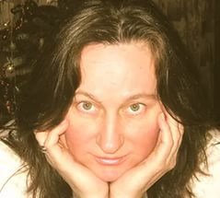
Из современных исполнителей в наше время исполнял песни из фильма «Мэри Поппинс, до свидания» Татьяна Воронина

Slide 9
Спасибо за внимание)))

